Slide 1
計算機程式作業報告 ——賭駱駝遊戲
B09107053 黃珮瑜

Slide 2
選擇題目動機

Slide 3
程式構思方向
$
駱駝
飼料
騎師
本金10,000元
【沙漠風暴撒哈拉Tesla】
【哈根達斯巴達哈拉Acura】
人參好難大補湯
葱爆氣流斬
柵欄拉麵
館前將暉 山崎閒人
農村拓哉 玄米律師

Slide 4
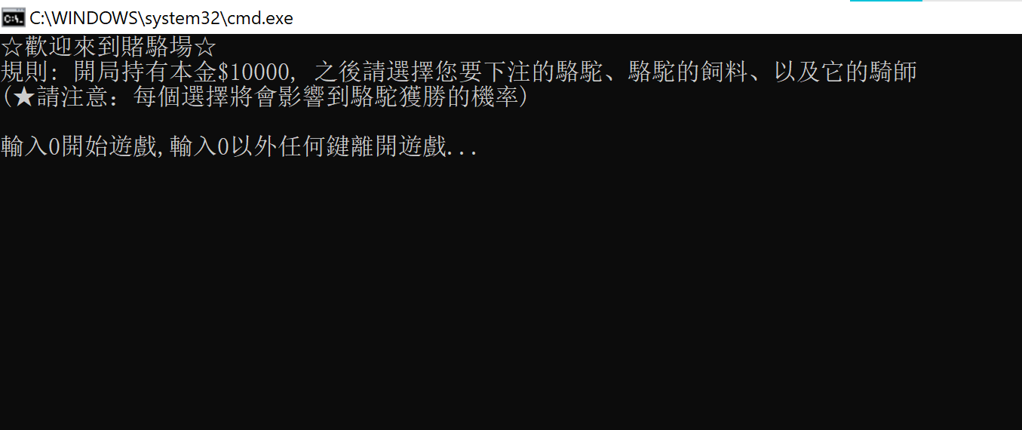

Slide 5
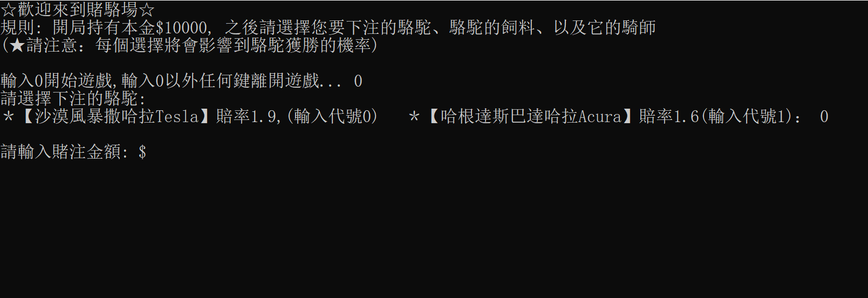

Slide 6
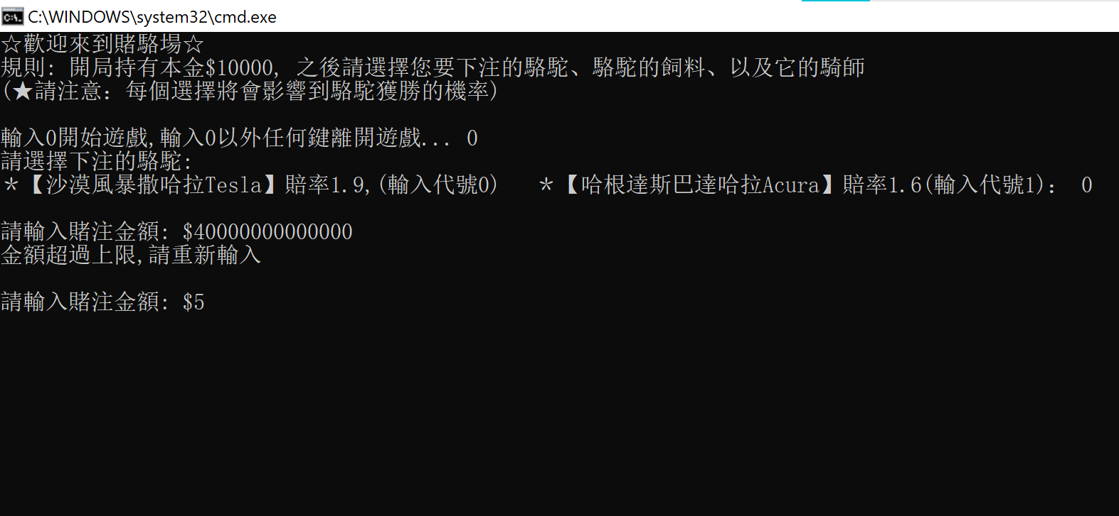
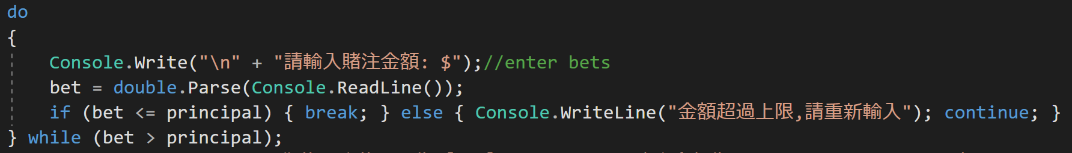

Slide 7
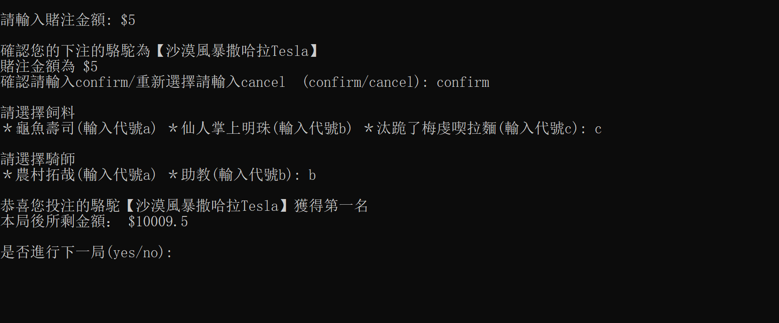
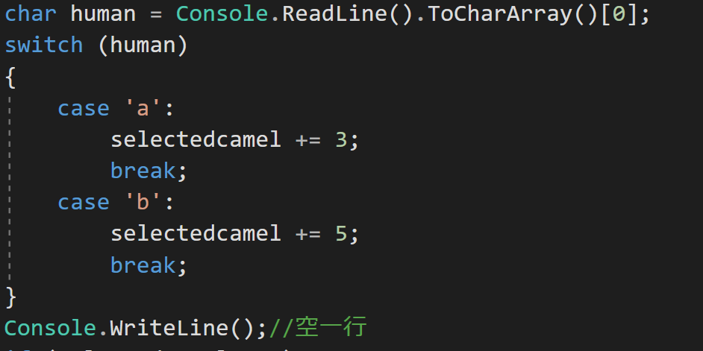

Slide 8
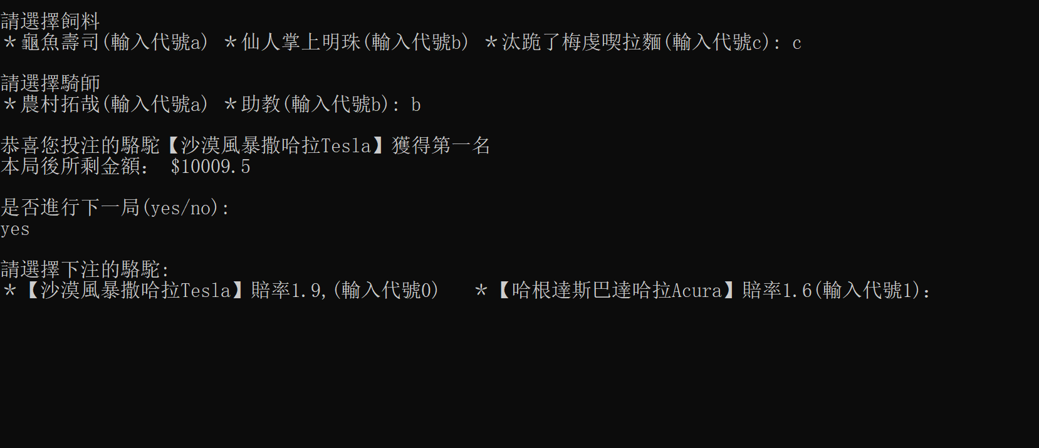

Slide 9
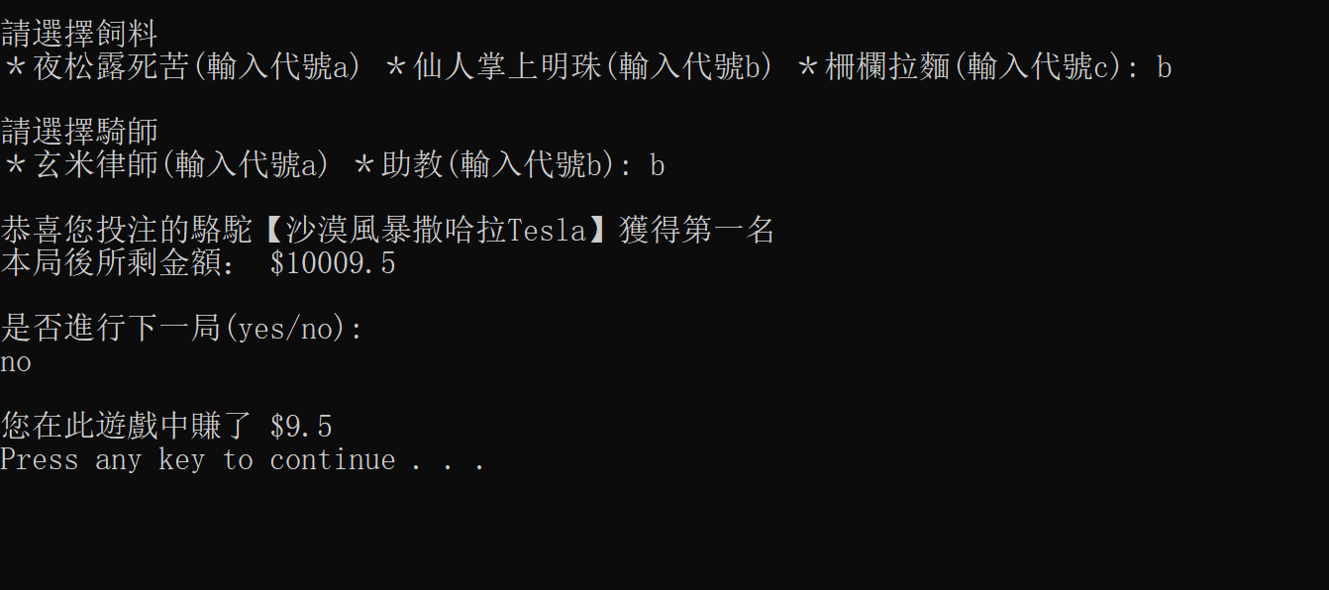

Slide 10
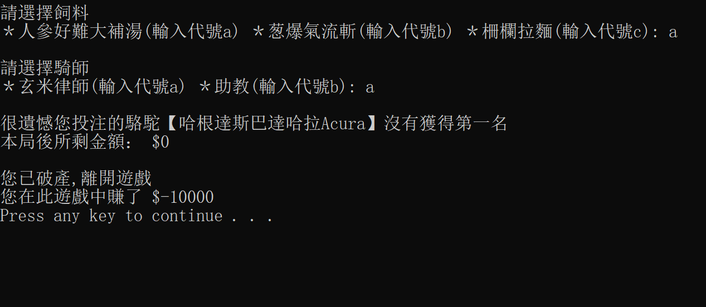

Slide 11
